Slide 1
JVM GC之常见监控与分析工具
——从入门到放弃

Slide 2

前言
经过半个多世纪的发展，目前内存的动态分配与内存回收技术已经相当成熟，一切看起来都进入了“自动化”时代，我们还有必要去了解GC相关的监控和分析工具吗?

Slide 3
了解 GC 监控和分析工具的必要性
事实上，JVM 虽然能智能的管理内存，但也会有各种内存溢出、泄漏问题，所以需要我们对这些“自动化”的技术实施必要的监控和调节，而调节的基础就是需要掌握有哪些监控和分析的命令，只有这样一旦出现内存泄漏和溢出方面的问题，才能游刃有余

Slide 4
目录
一 前情回要
二 常见监控与分析命令
三 常见监控可视化工具

Slide 5
一 前情回要

Slide 6
大型网站的演进
还记得我第一次讲过的系统是如何演进的吗？

Slide 7
由单机走向集群，简单走向复杂
1. 单机负载告警，数据库与应用分离
2. 引入负载均衡
3. 数据库读写分离、数据库拆分
4. 引入搜索引擎、缓存、分布式存储
5. 服务化
。。。。。。

Slide 8
GC 基础概念
GC 之对象已死吗？
GC 之垃圾回收算法
GC 之常见垃圾收集器
GC 之常见垃圾收集器参数总结

Slide 9
问题思考？
为什么要回忆这些？

Slide 10
小结
领导说要成体系，所以强制搞个关系，装装样子（开个玩笑）
温故而知新
一般只有大型网站才玩这些，所以大网站怎么来的？
GC 算法和垃圾收集器是基础
。。。。。。

Slide 11
二 常见监控与分析命令

Slide 12
jps
释义：
JVM Process Status Tool，显示指定系统内所有的HotSpot虚拟机进程
命令格式：
jps [options] [hostid]
参数含义：
hostid为RMI注册表中注册的主机名，其他常用参数如下： -q：只输出LVMID，省略主类的名称 -m：输出虚拟机进程启动的时候传递给主类main()方法的参数 -l：输出主类的全名，如果进程执行的是jar包，输出jar路径 -v：输出虚拟机进程启动时JVM参数

Slide 13
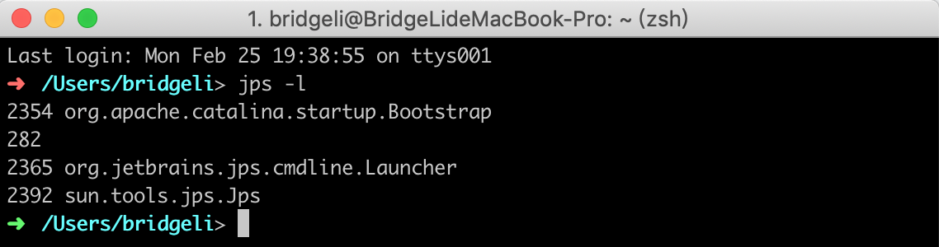
命令执行样例
命令：jps -l

Slide 14
jstat
释义：
JVM Statistics Monitoring Tool，用于收集Hotspot虚拟机各方面的运行数据
命令格式：
jstat [option vmid [interval[s|ms] [count]]]
或
[protocol:] [//] lvmid[@hostname[:port]/servername]

Slide 15
jstat
参数含义：
interval和count代表查询的间隔和次数，如果省略这两个参数，说明只查一次，其他常用参数：
-class：监视装载类、卸载类、总空间以及类装载所耗费的时间
-gc：监视java堆状况，包括eden区、两个survivor区、老年代、永久代等的容量、已用空间、GC时间合计信息
-gccapacity：监视内容与-gc基本相同，但输出主要关注java堆各个区域使用到最大、最小空间
-gcutil：监视内容与-gc基本相同，但输出主要关注已使用控件占总空间的百分比
-gccause：与-gcutil功能一样，但是会额外输出导致上一次gc产生的原因
-gcnew：监视新生代GC情况
-gcnewcapacity：监视内容与-gcnew基本相同，输出主要关注使用到的最大、最小空间
-gcold：监视老年代GC情况
-gcoldcapacity：监视内容与-gcold基本相同，输出主要关注使用到的最大、最小空间
-gcpermcapacity：输出永久代使用到的最大、最小空间
-compiler：输出JIT编译过的方法、耗时等信息
-printcompilation：输出已经被JIT编译过的方法

Slide 16
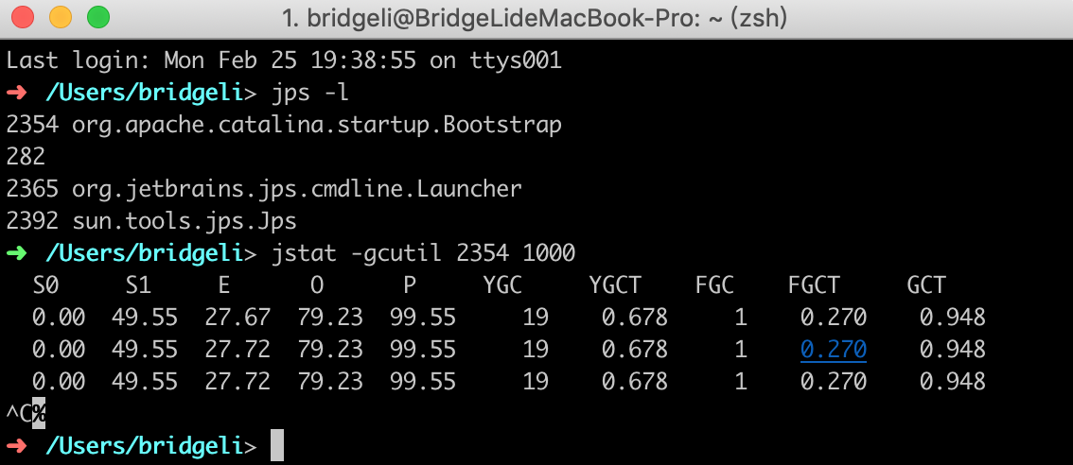
命令执行样例
命令： jstat -gcutil 2354 1000

Slide 17
jinfo
释义：
Configuration Info for Java，显示虚拟机的配置信息
命令格式：
jinfo [option] pid
参数含义：
使用jps命令的-v参数可以查看虚拟机启动时显示指定的参数列表，但如果想知道未被显式指定的参数的系统默认值，除了去找资料以外，就得使用jinfo的-flag选项

Slide 18
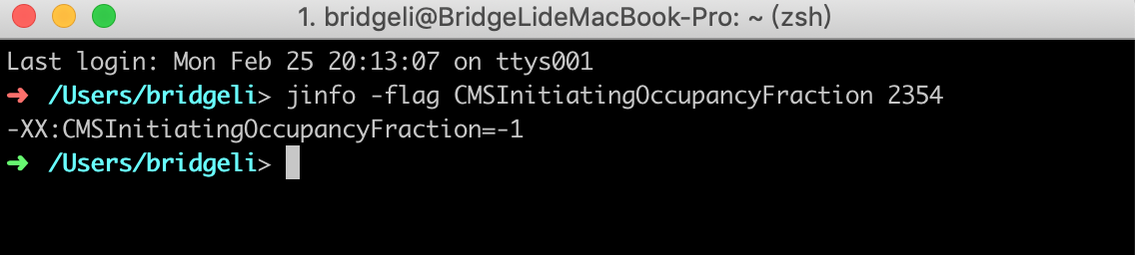
命令执行样例
命令： jinfo -flag CMSInitiatingOccupancyFraction 2354

Slide 19
jmap
释义：
Memory Map for Java，生成虚拟机的内存转储快照（heapdump文件）
命令格式：
jmap [option] vmid
参数含义：
使用jps命令的-v参数可以查看虚拟机启动时显示指定的参数列表，但如果想知道未被显式指定的参数的系统默认值，除了去找资料以外，就得使用jinfo的-flag选项

Slide 20
jmap
参数含义：
-dump：生成java堆转储快照。格式为： -dump:[live,]format=b,file=,其中live子参数说明是否只dump出存活的对象 -finalizerinfo：显示在F-Queue中等待Finalizer线程执行finalize方法的对象。只在Linux/Solaris平台下有效 -heap：显示java堆详细信息，如使用哪种收集器、参数配置、分代情况等，在Linux/Solaris平台下有效 -jisto：显示堆中对象统计信息，包含类、实例对象、合集容量 -permstat：以ClassLoader为统计口径显示永久代内存状态。只在Linux/Solaris平台下有效 -F：当虚拟机进程对-dump选项没有相应时。可使用这个选项强制生成dump快照。只在Linux/Solaris平台下有效

Slide 21
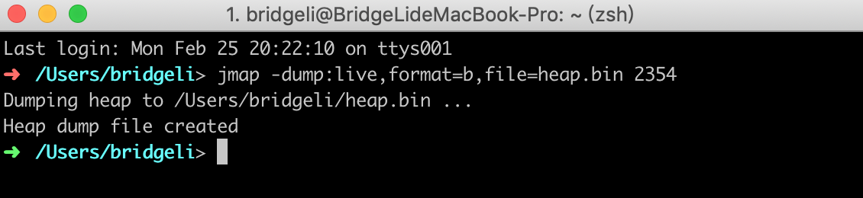
命令执行样例
命令： jmap -dump:live,format=b,file=heap.bin 2354

Slide 22
jhat
释义：
JVM Heap Dump Brower，用于分析headdump文件，它会建立一个HTTP/HTML服务器，让用户可以在浏览器上查看分析结果
命令格式：
jhat heap.bin
补充说明：
除非没有其他的工具，一般不要使用这个命令分析dump文件，原因有二，1. 一般不会在部署应用的服务器上直接分析dump文件，因为分析是一个耗时和消耗硬件的过程；2. 这个命令过于简陋，和VisualVM、Eclipse Memory Analyzer等工具差远了

Slide 23
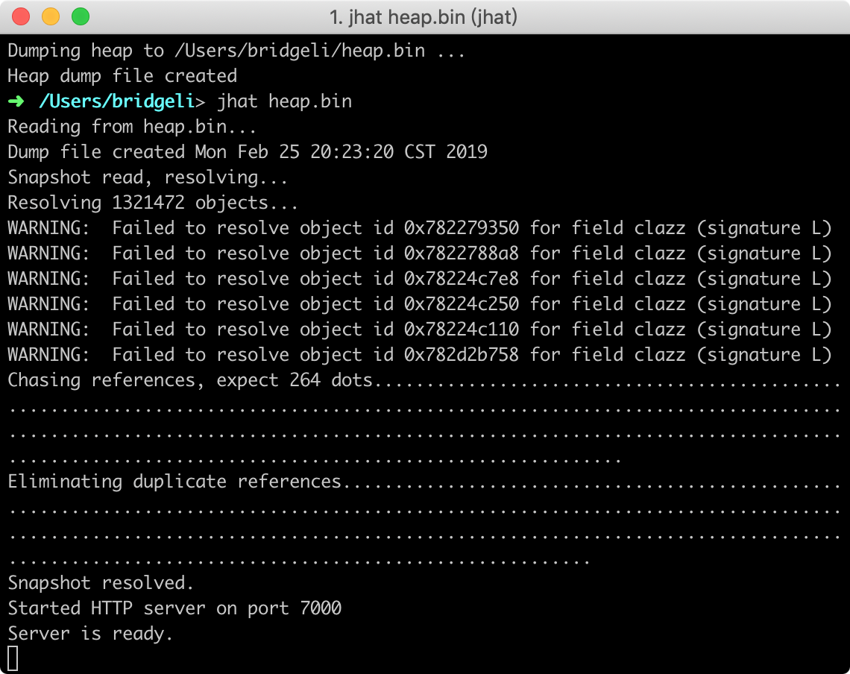
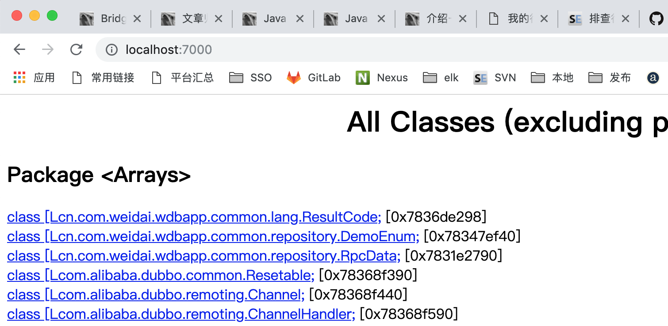
命令执行样例

Slide 24
jstack
释义：
Memory Map for Java，生成虚拟机的内存转储快照（heapdump文件）， jstack命令用于生成虚拟机当前时刻的线程快照（一般称为threaddump或者javacore文件）。线程快照就是当前虚拟机内每一条线程正在执行的方法堆栈集合，生成线程快照的主要目的是定位线程出现长时间停顿的原因，如线程死锁、死循环、请求外部资源导致长时间等待等
命令格式：
jstack [option] vmid
参数含义：
-F：当正常输出的请求不被响应时，强制输出线程堆栈 -l：除堆栈外，显示关于锁的附加信息 -m：如果调用到本地方法的话，可以显示c/c++的堆栈

Slide 25
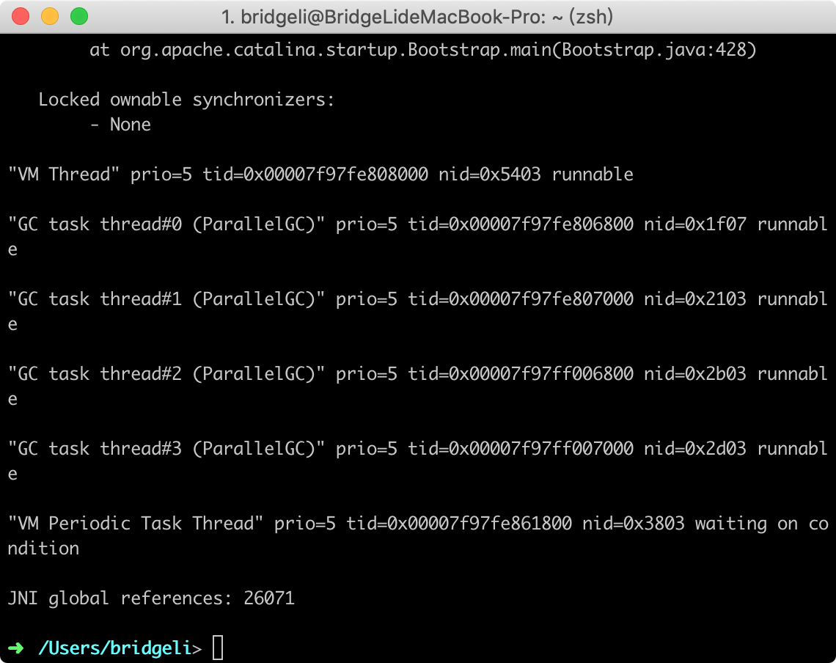
命令执行样例
命令： jstack -l 2354

Slide 26
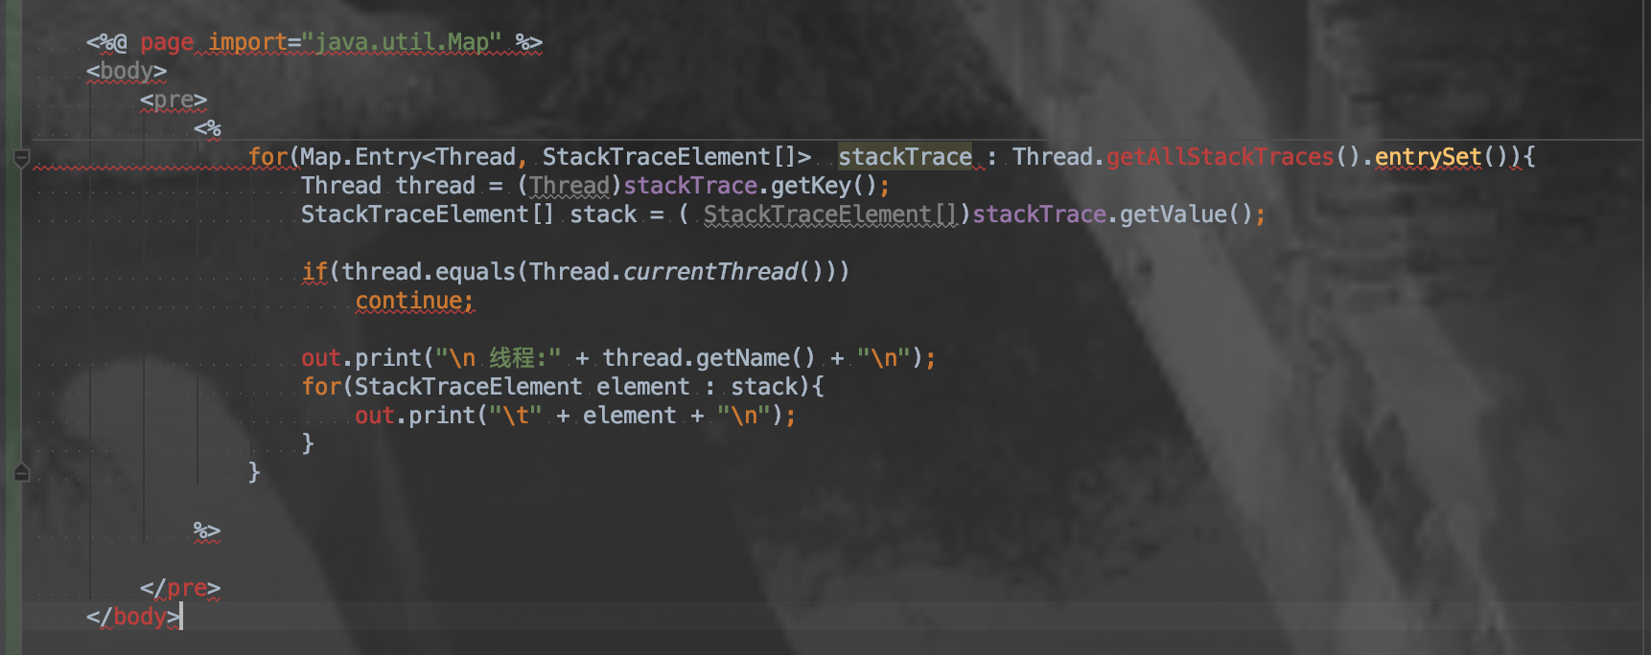
小结
JDK 1.5 Thread类新增了一个getAllStackTraces()方法用于获取虚拟机中所有的线程的StackTraceElement对象，使用这个方法可以通过简单的几行代码就完成jstack 的大部分功能，在实际项目中可以用这个管理员界面，随时通过浏览器查看线程堆栈，参考代码如下：

Slide 27
三 常见监控可视化工具

Slide 28
JConsole
JConsole工具在JDK/bin目录下，启动JConsole后，将自动搜索本机运行的jvm进程，不需要jps命令来查询指定。双击其中一个jvm进程即可开始监控，也可使用“远程进程”来连接远程服务器，进入JConsole主界面，有“概述”、“内存”、“线程”、“类”、“VM摘要”和”Mbean”六个页签。
内存页签相当于jstat命令，用于监视收集器管理的虚拟机内存(Java堆和永久代)变化趋势，还可在详细信息栏观察全部GC执行的时间及次数
线程页签：线程长时间停顿的主要原因有：等待外部资源（数据库连接、网络资源、设备资源等）、死循环、锁等待（活锁和死锁）
最后一个常用页签，VM页签，可清楚的了解显示指定的JVM参数及堆信息

Slide 29
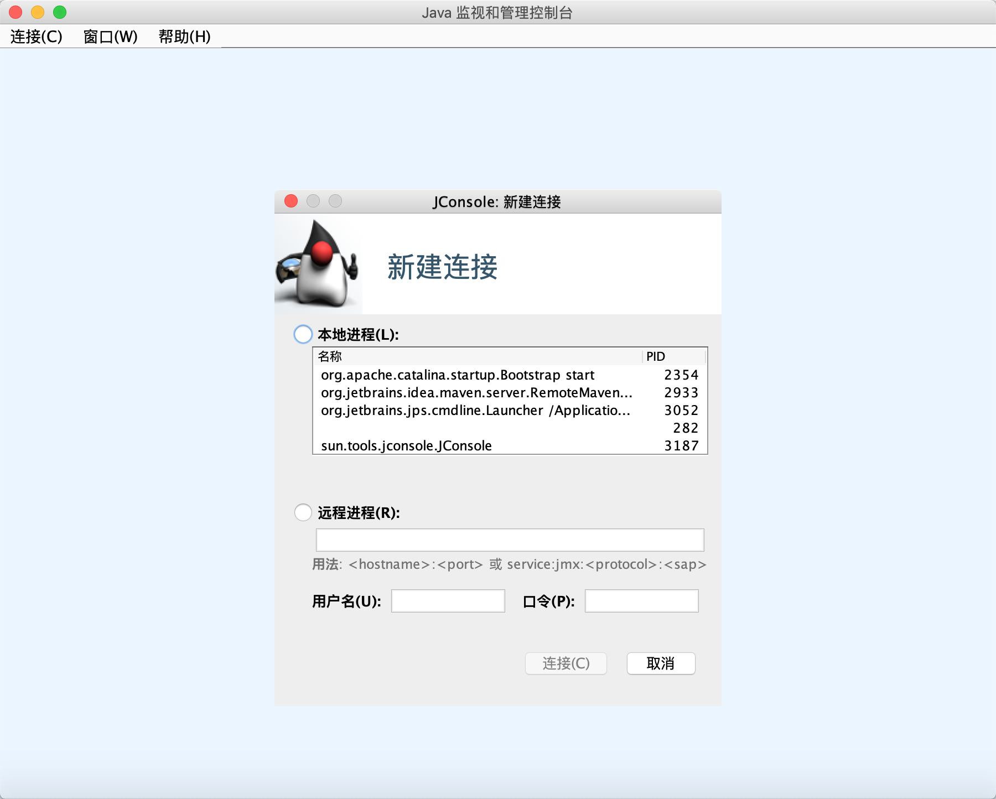
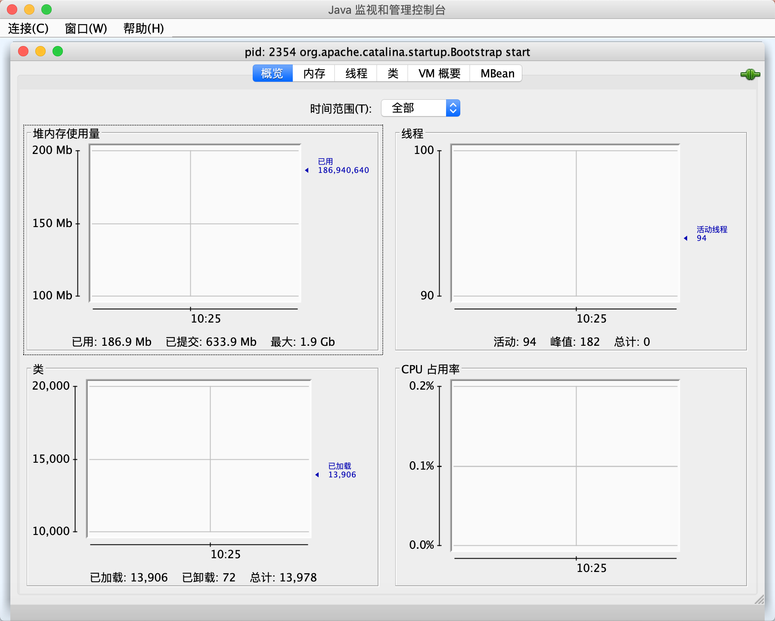
命令执行样例

Slide 30
VisualVM
VisualVM是一个集成多个JDK命令行工具的可视化工具。VisualVM基于NetBeans平台开发，它具备了插件扩展功能的特性，通过插件的扩展，可用于显示虚拟机进程及进程的配置和环境信息(jps，jinfo)，监视应用程序的CPU、GC、堆、方法区及线程的信息(jstat、jstack)等。VisualVM在JDK/bin目录下，首先：安装插件： 工具- 插件
监控垃圾回收
在左侧的“Application”测看下，有个“Local”节点，所有本地正在运行的Java应用都将罗列在这里。Java VisualVM是一个Java应用。所以，它将自己也列在这里。为了方便学习，我们将监控Java VisualVM自身的垃圾回收过程。双击“Local”节点下的VisualVM图标，现在，应用监视窗口在右侧打开。我们关注的是“Visual GC”，点击它
再配合其他的标签页，例如“Threads”以及线程转储你，我们就可以深入详细地了解这方面的内容。在“监视”标签页，我们可以监控整个堆内存的使用情况，这些都不贴图了，大家可以随便玩。
还可以在VisualVM中生成dump文件

Slide 31
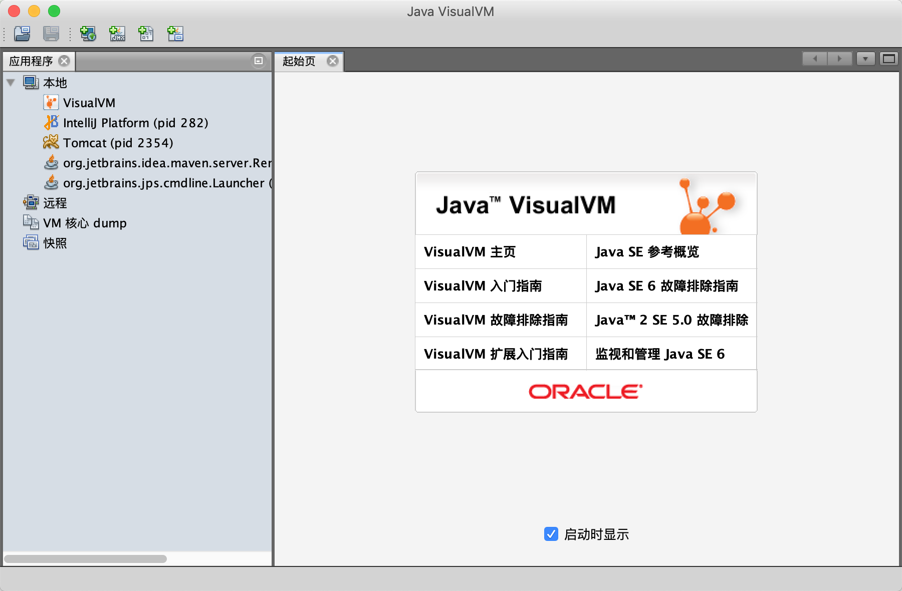
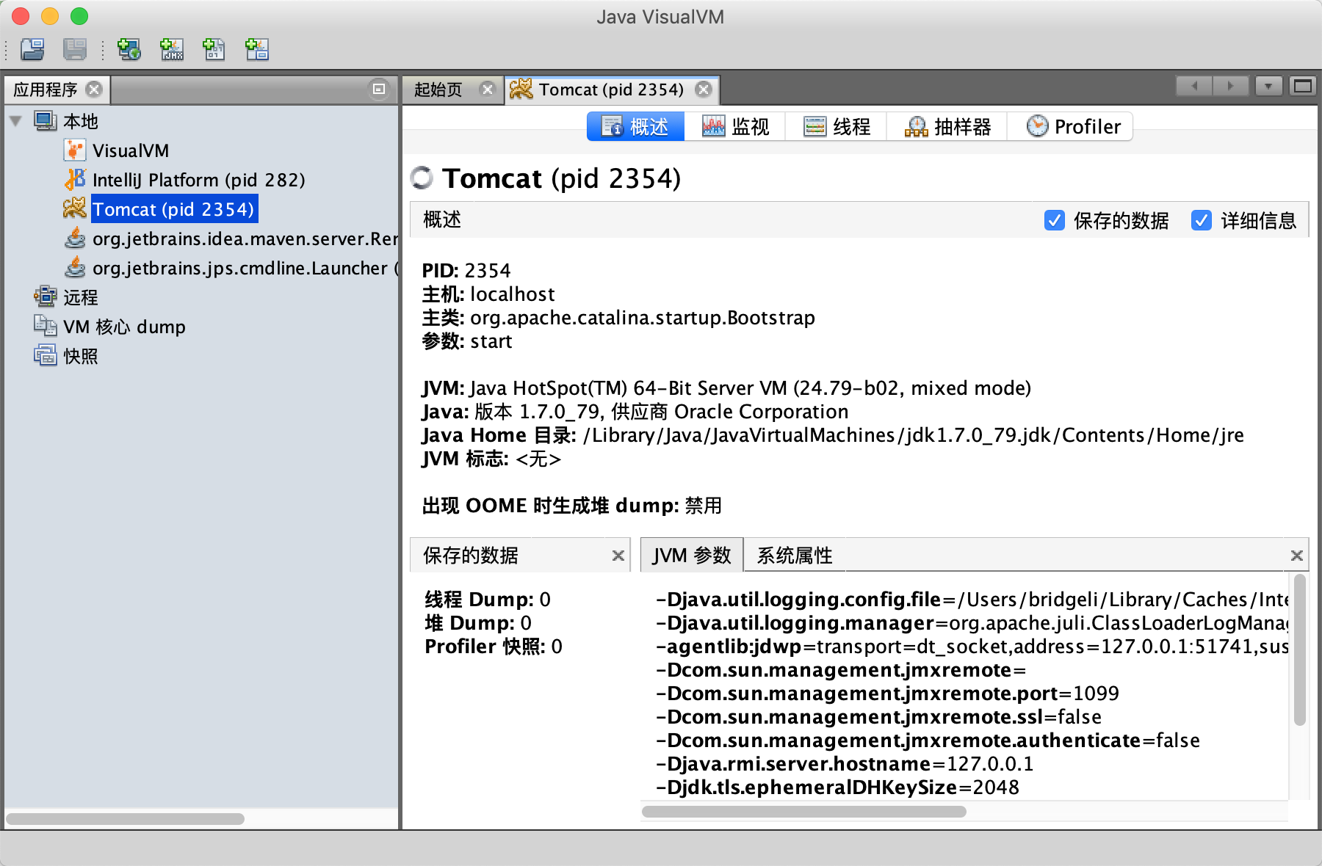
命令执行样例

Slide 32
这是作业
熟悉今天分享的这些命令和工具，以备将来之需，看他们是否满足你的需求
除了 JVM 自带的这些工具，有没有第三方通过的优秀的工具？

Slide 33
参考资料
1. 我的个人博客： https://www.bridgeli.cn/（希望大家多多支持，如果能帮忙点一下广告就更帅了）
2. 周志明： Java虚拟机：JVM高级特性与最佳实践（第2版）

